Slide 1

Notes:
Giới thiệu nhóm và đề tài trong khoảng 15 giây.

Slide 2
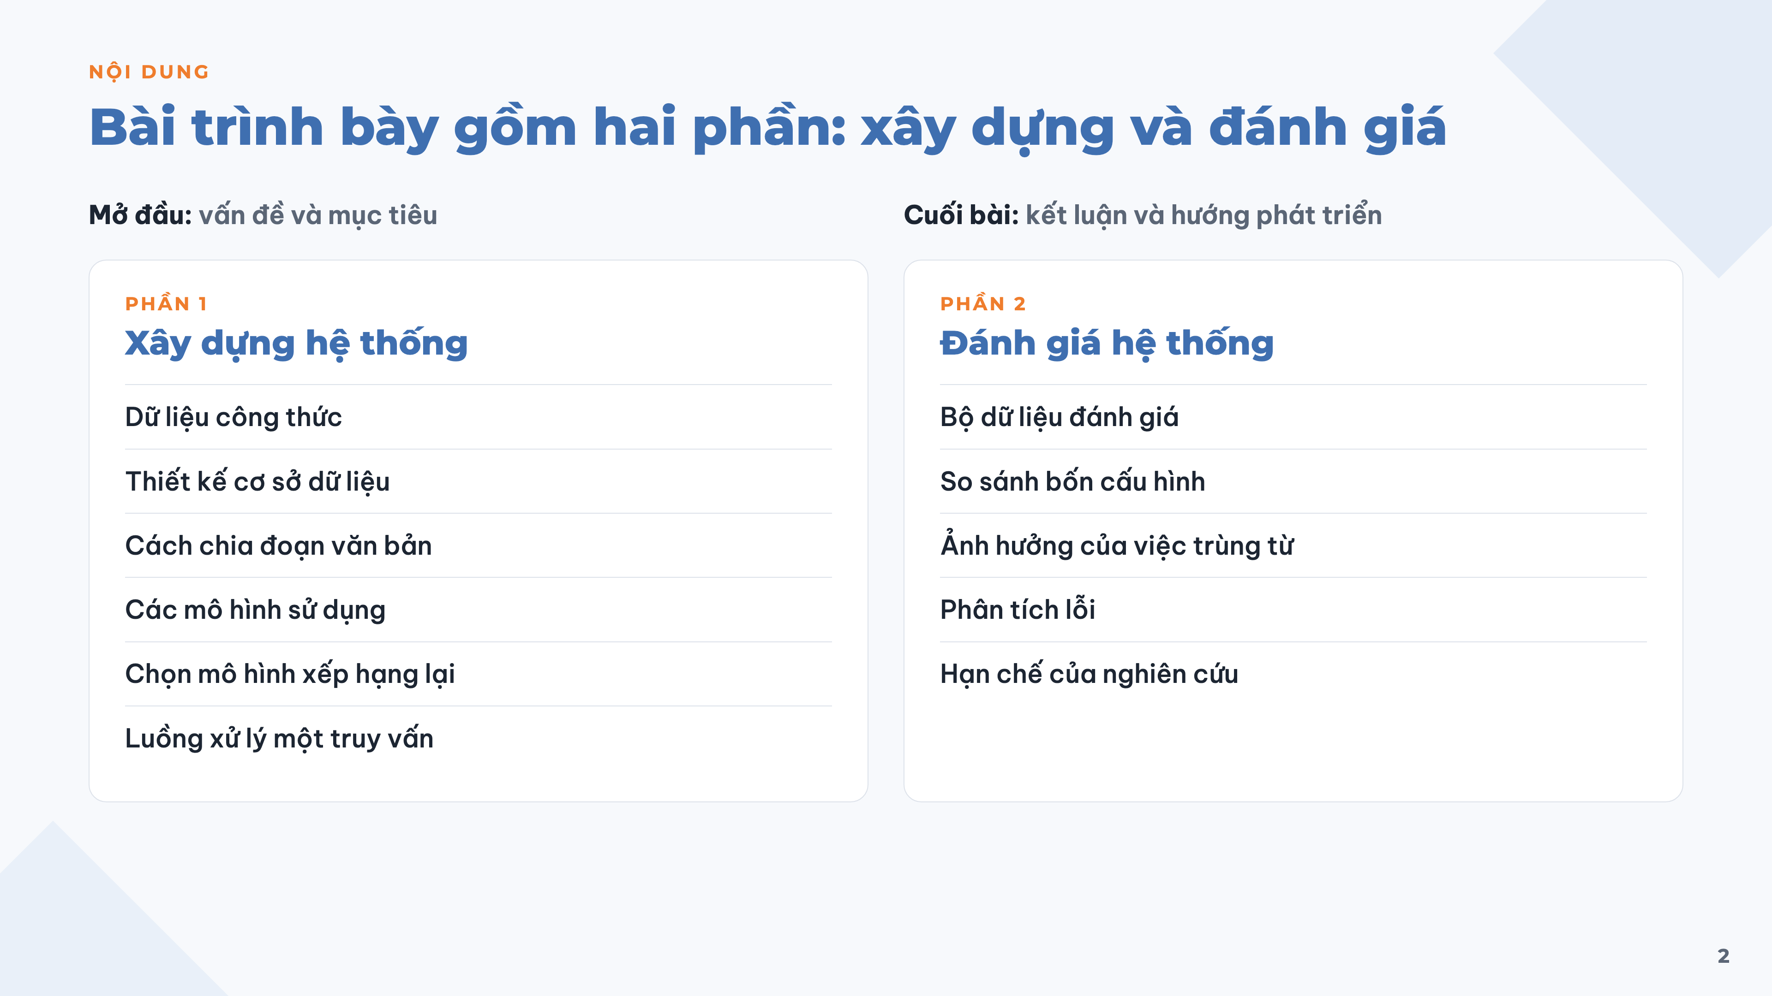
Notes:
Bài trình bày có hai phần chính: xây dựng hệ thống và đánh giá hệ thống.

Slide 3
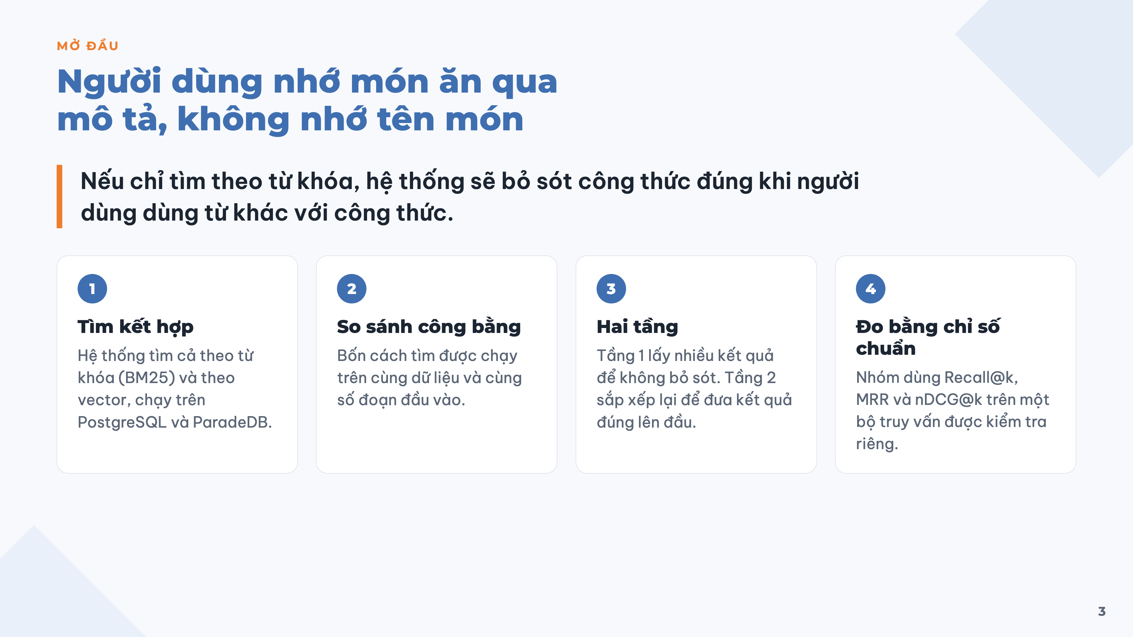
Notes:
Ví dụ nói miệng: người dùng gõ 'creamy black bean and tomato stew' nhưng công thức có tên 'Black Bean and Tomato Soup'.

Slide 4
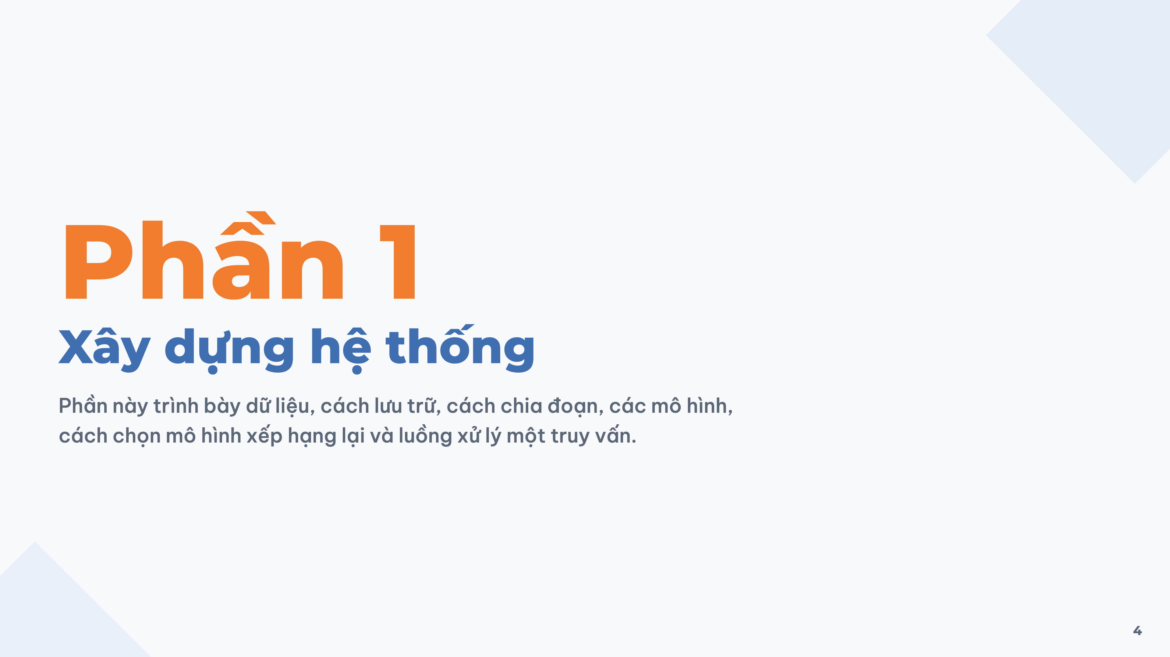
Notes:
Chuyển sang phần 1.

Slide 5
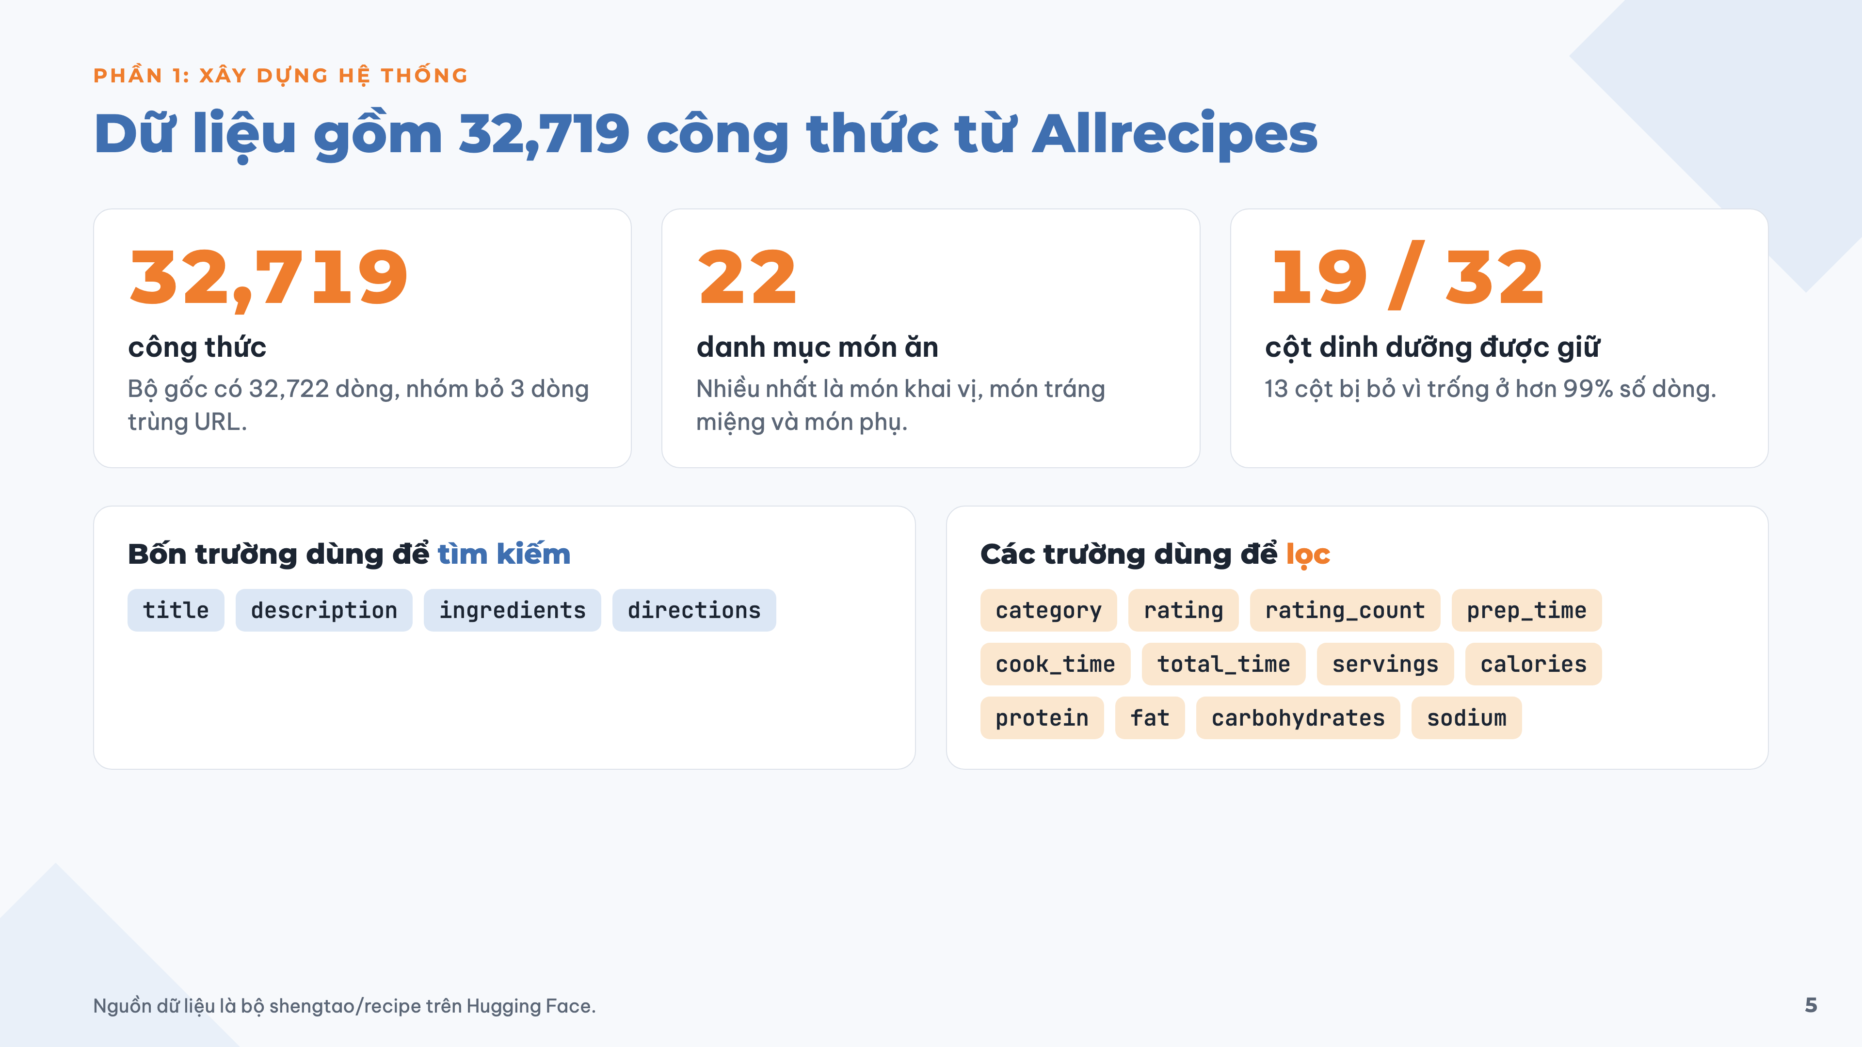
Notes:
Nguồn là bộ shengtao/recipe trên Hugging Face, lấy từ Allrecipes. Chỉ 4 trường văn bản dùng để tìm, các cột còn lại dùng để lọc.

Slide 6
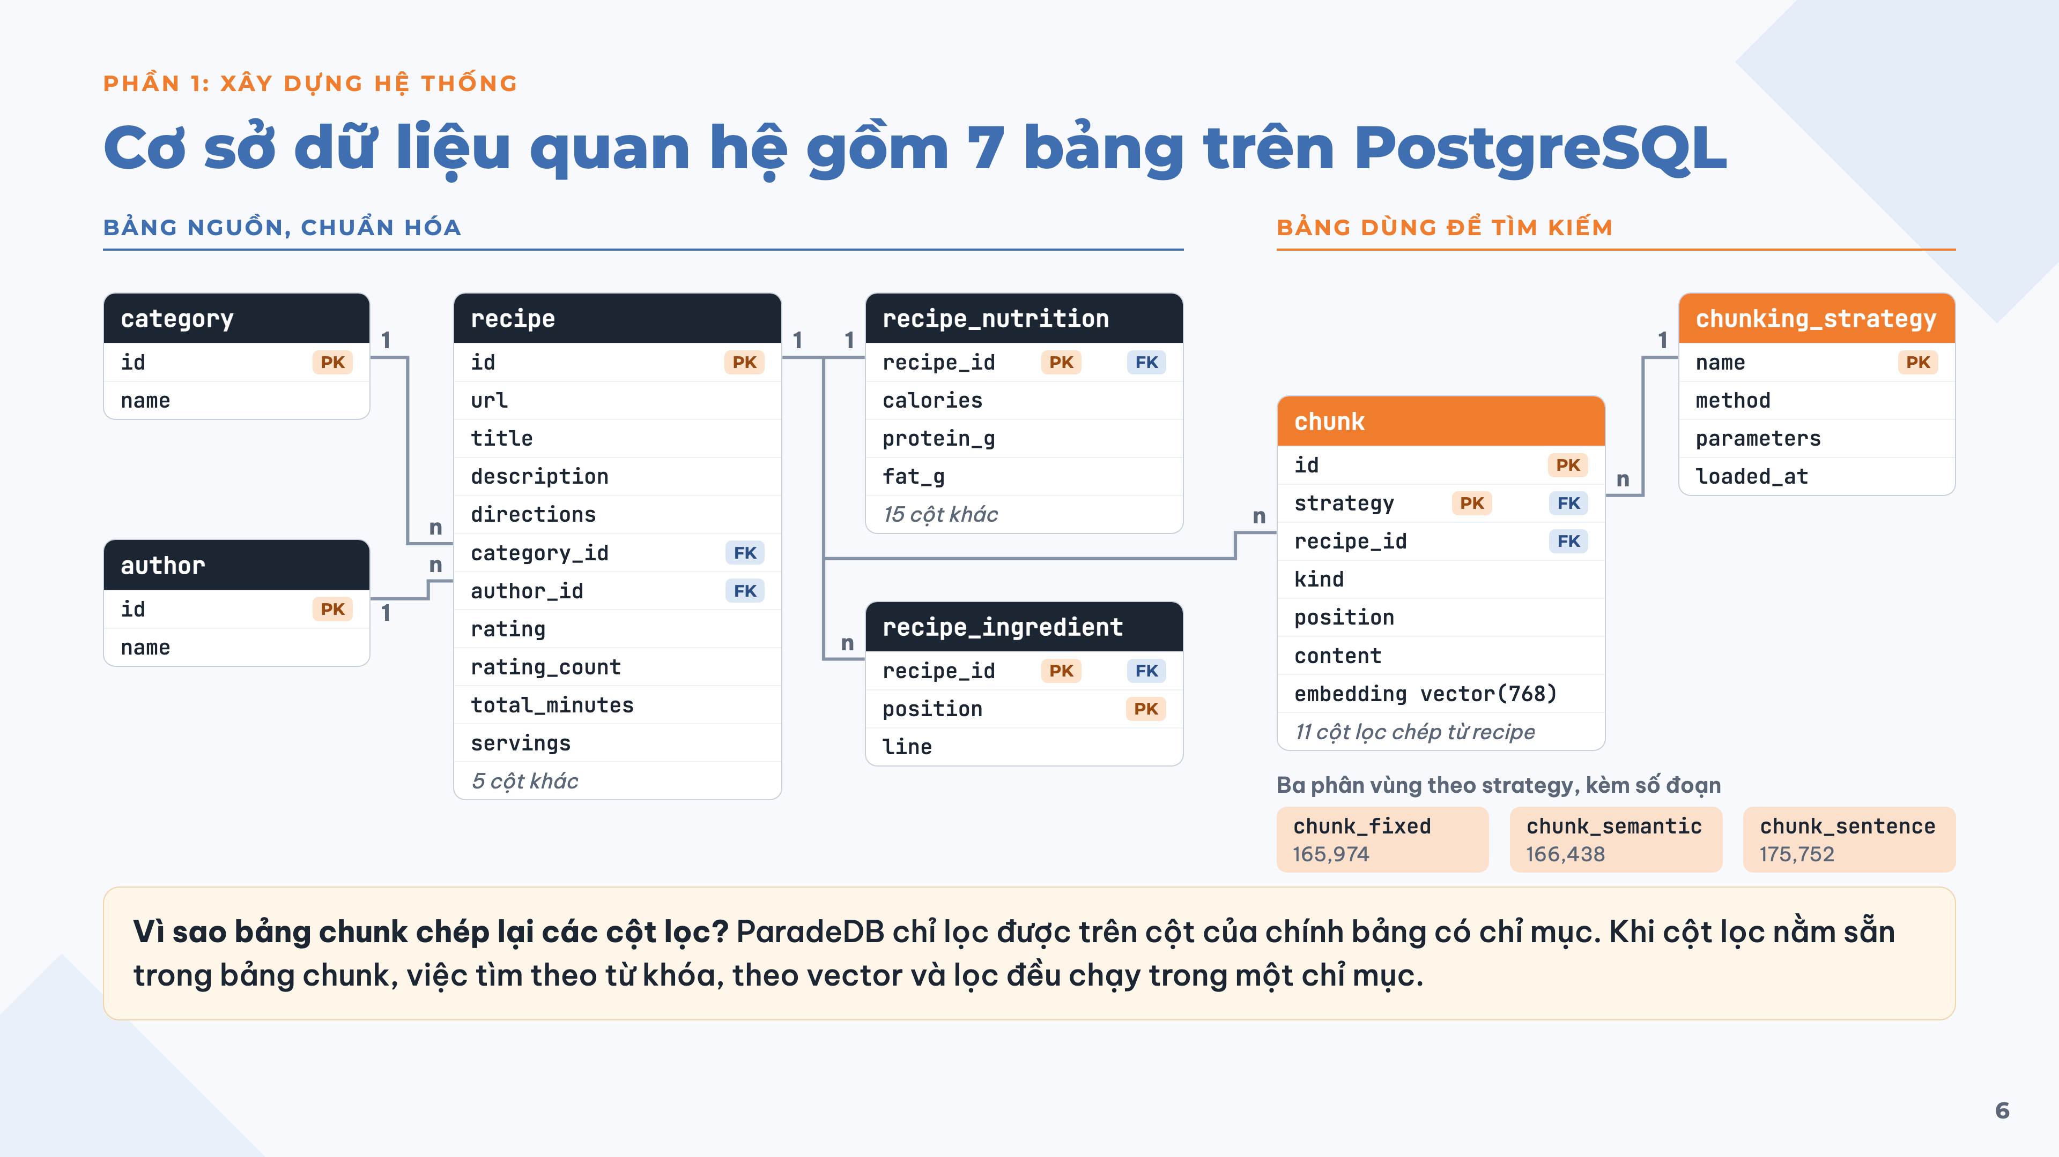
Notes:
Bên trái là các bảng nguồn đã chuẩn hóa, mỗi công thức lưu một lần. Bên phải là bảng chunk dùng để tìm kiếm. Khi nạp dữ liệu, mỗi công thức được chia thành các đoạn, chép các cột lọc sang và tạo vector cho từng đoạn.

Slide 7
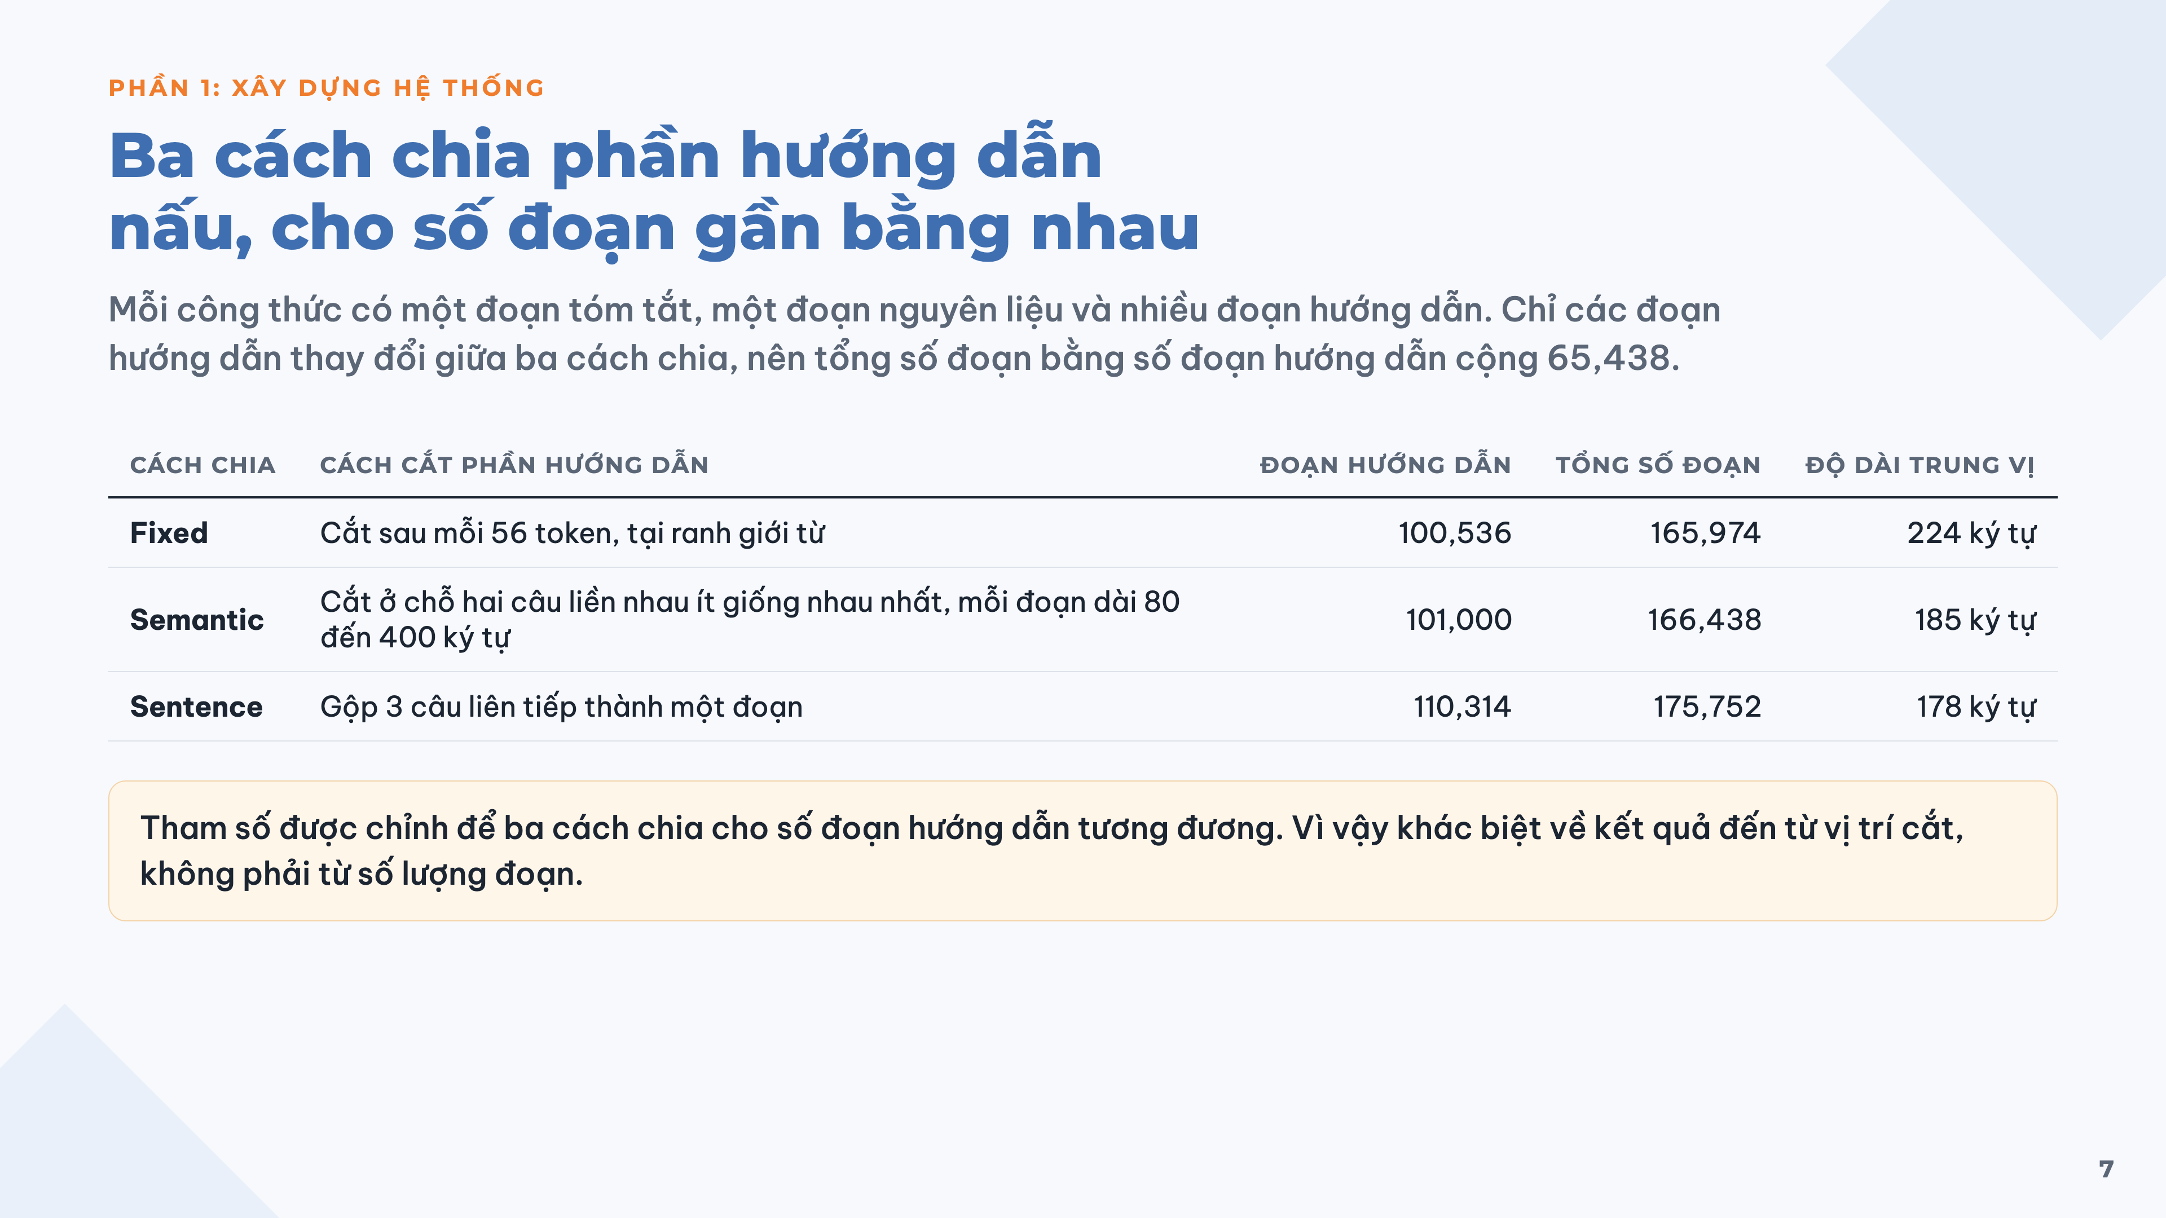
Notes:
Ý chính: ba cách chia tạo ra số đoạn gần bằng nhau, nên khác biệt kết quả đến từ vị trí cắt chứ không phải số đoạn.

Slide 8
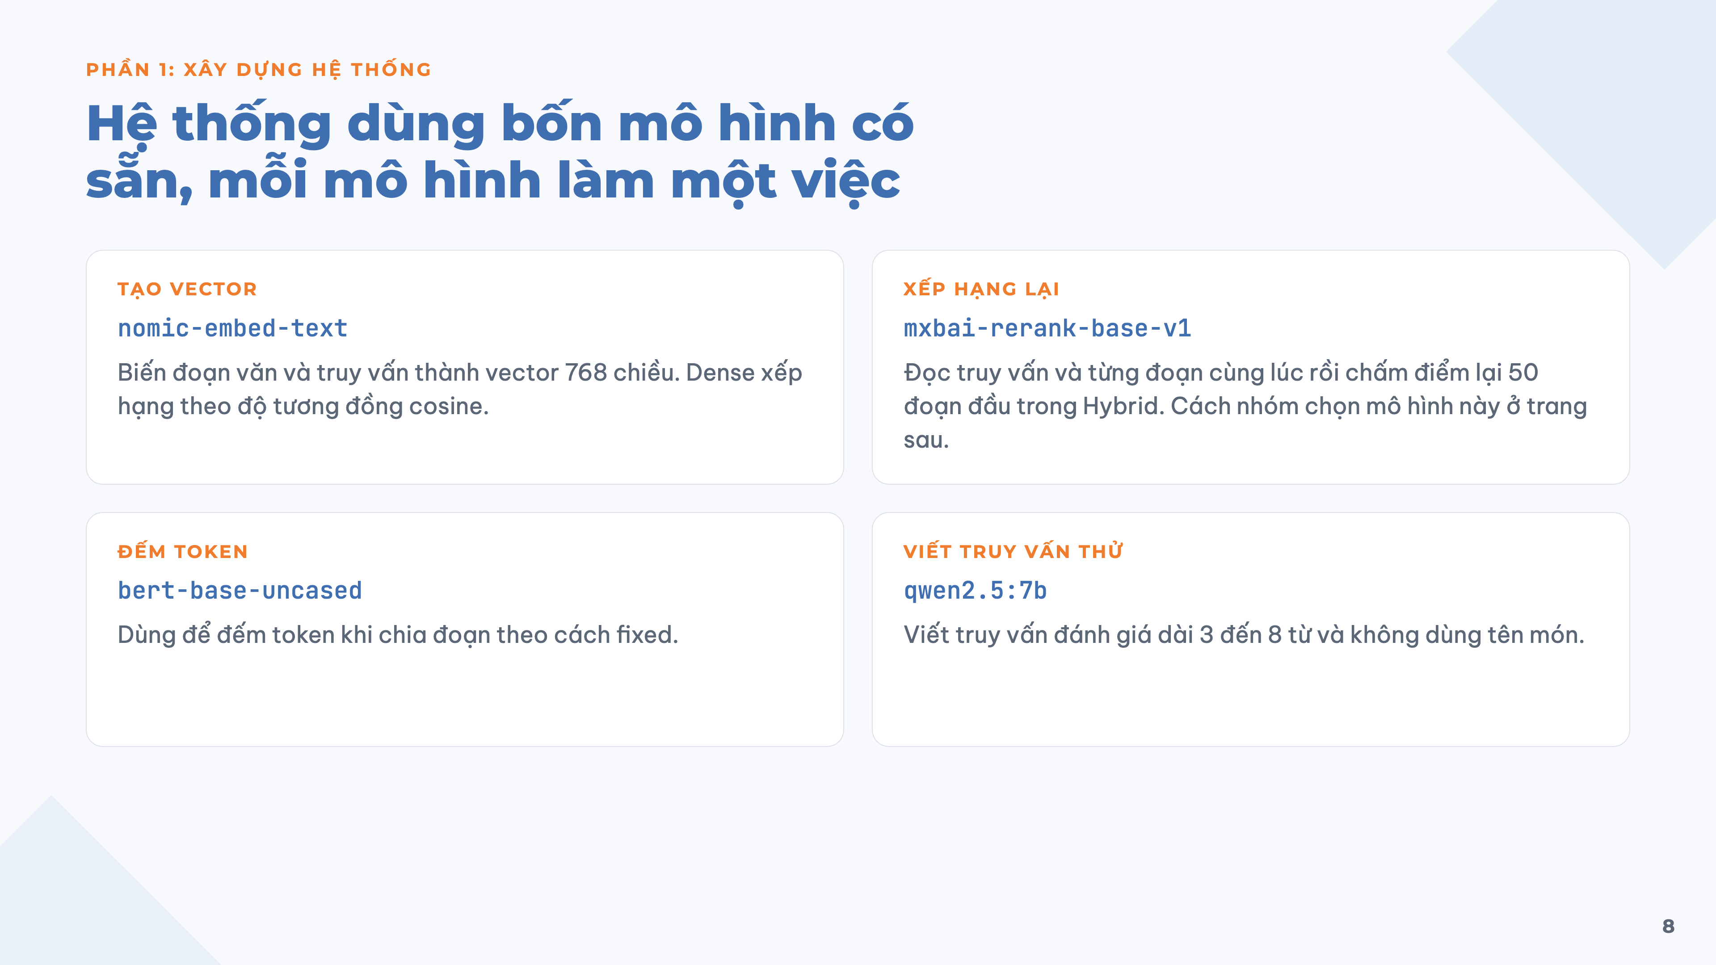
Notes:
Mỗi mô hình một câu. bert-base-uncased chỉ dùng để đếm token khi chia theo cách fixed.

Slide 9
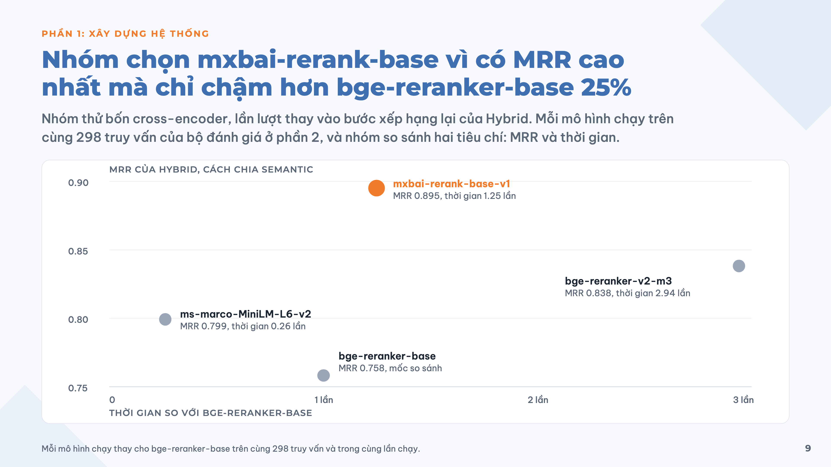
Notes:
Đây là cách nhóm chọn mô hình xếp hạng lại. Nhóm chọn mxbai vì MRR cao nhất mà chỉ chậm hơn bge-reranker-base 25%. bge-reranker-v2-m3 vừa kém hơn vừa chậm gần 3 lần. MiniLM là lựa chọn nếu cần nhanh.

Slide 10
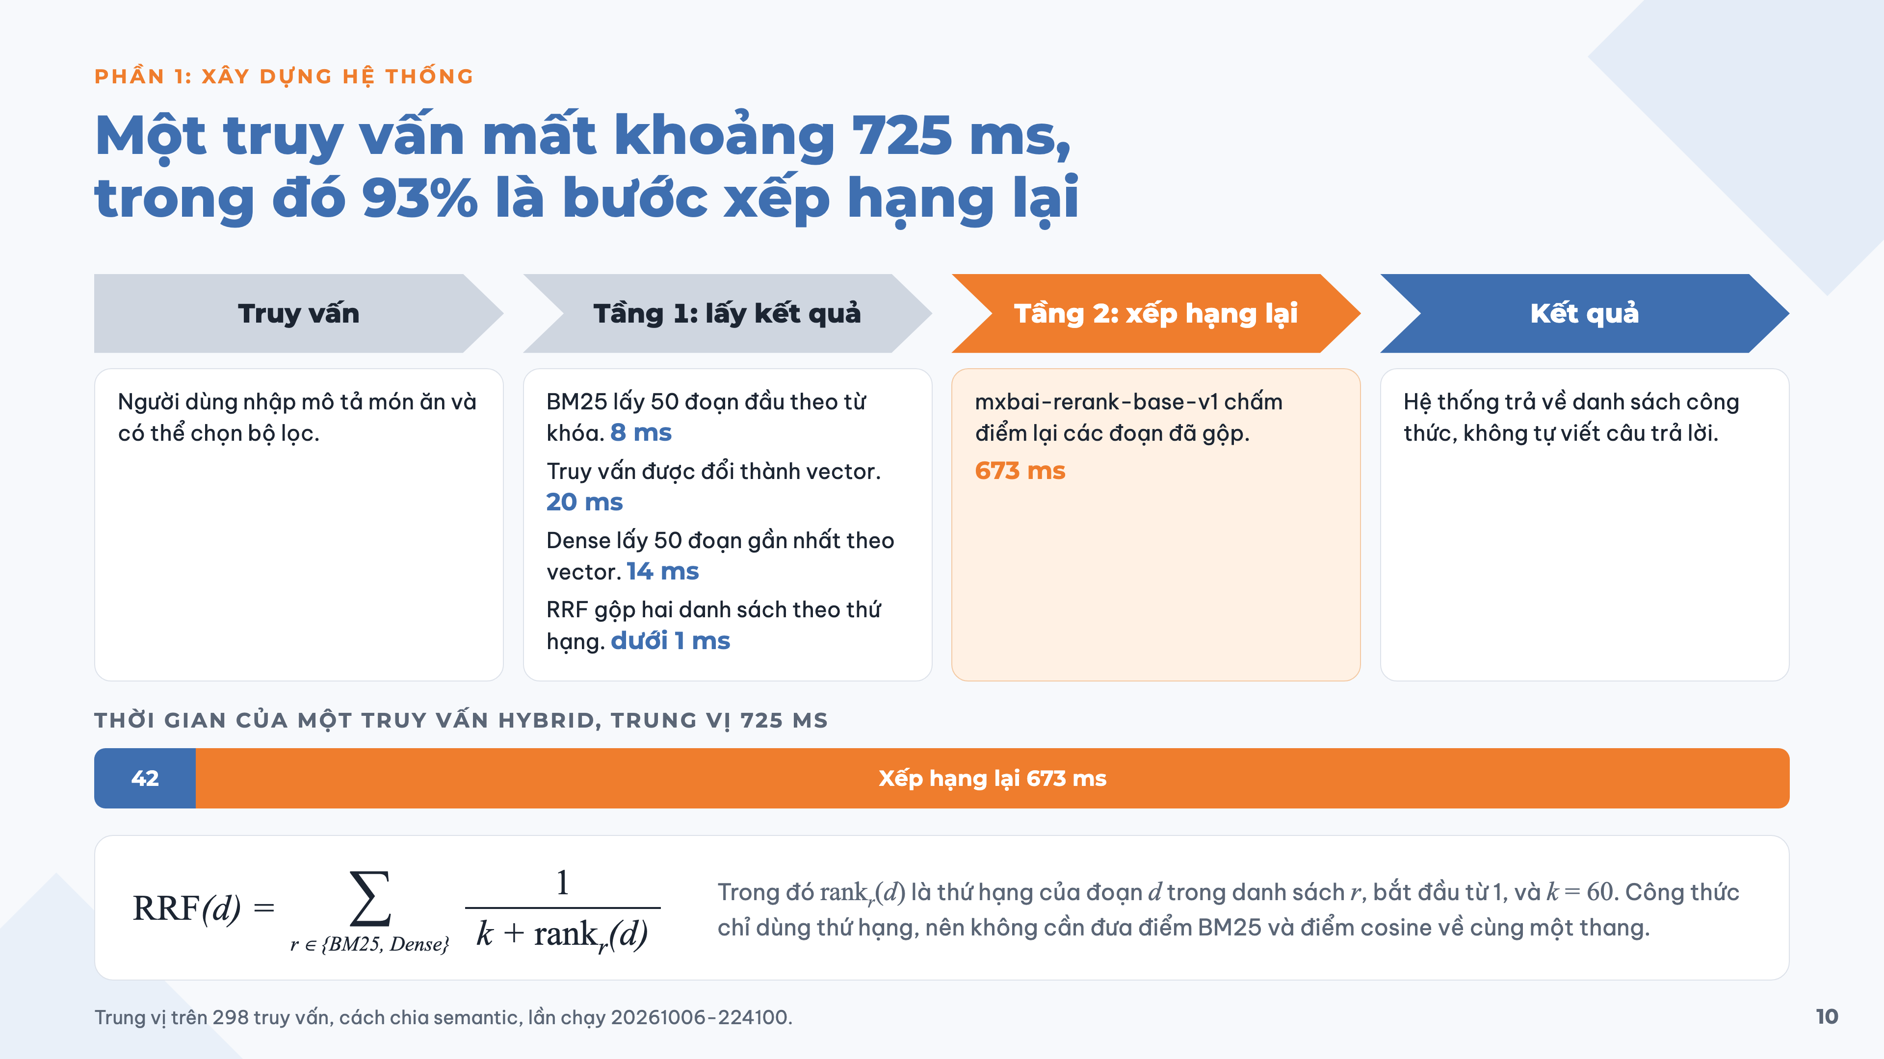
Notes:
Chỉ vào thanh thời gian: tầng 1 rất nhanh, gần như toàn bộ thời gian nằm ở bước xếp hạng lại.

Slide 11
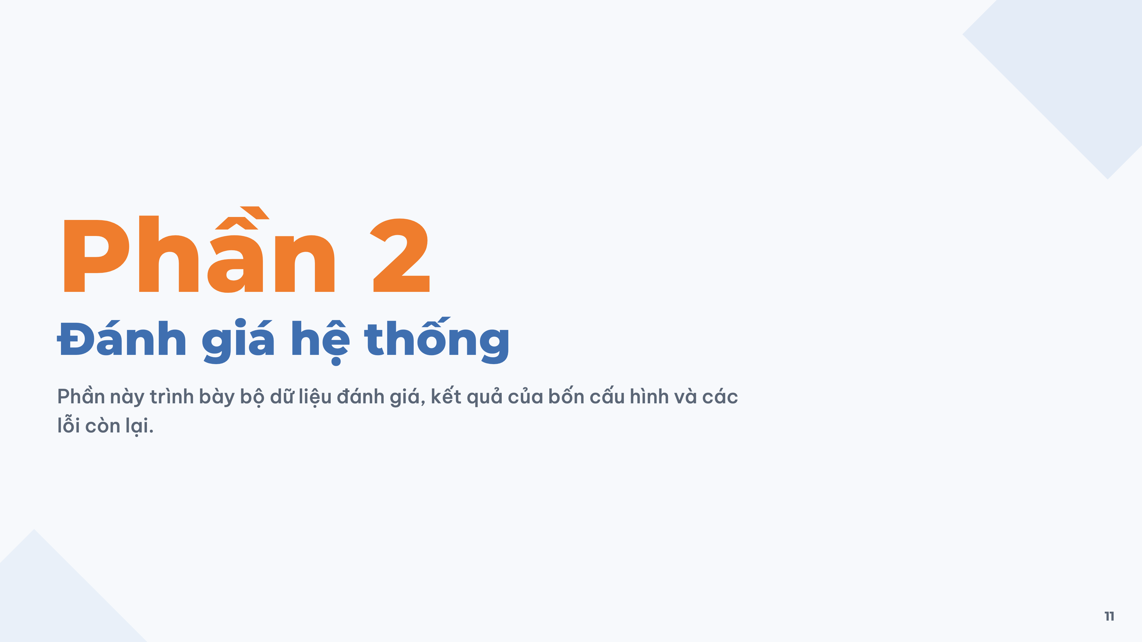
Notes:
Chuyển sang phần 2.

Slide 12
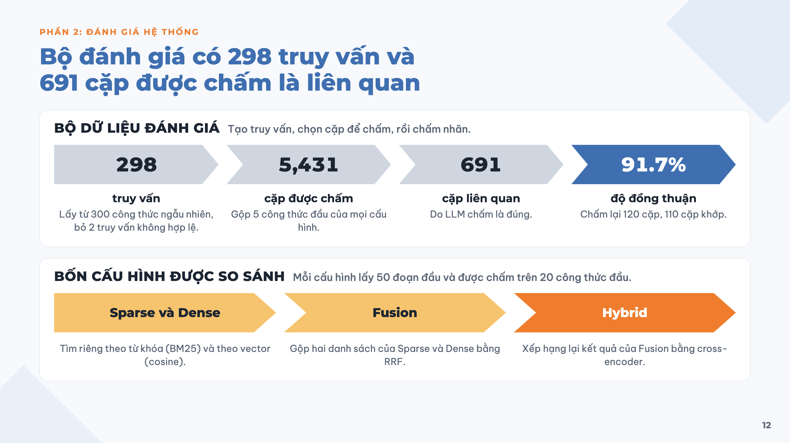
Notes:
Pooling theo cách của TREC: lấy 5 công thức đầu của mọi cấu hình, gộp lại rồi mới chấm, để không cấu hình nào bị chấm thiệt. Mọi cấu hình đều lấy 50 đoạn đầu để so sánh công bằng.

Slide 13
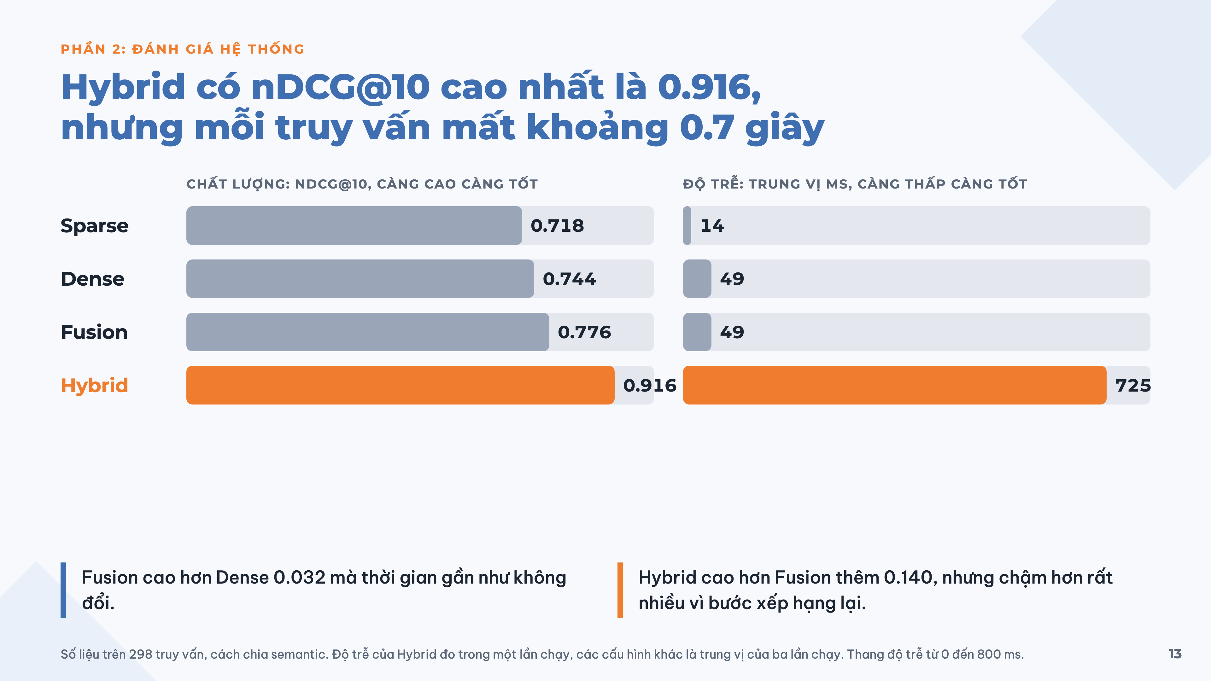
Notes:
Đây là slide quan trọng nhất. Fusion tốt hơn một chút mà gần như không chậm hơn. Hybrid tốt hơn rõ rệt nhưng mỗi truy vấn mất khoảng 0.7 giây.

Slide 14
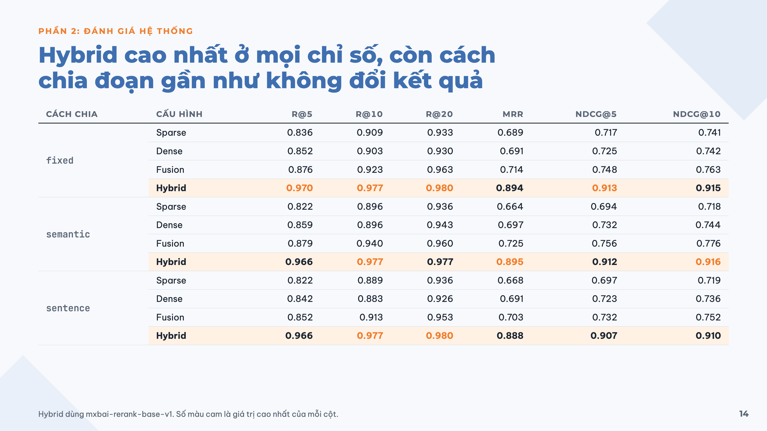
Notes:
Không đọc bảng. Chỉ ra hai điều: hàng Hybrid cao nhất ở mọi cột, và ba cách chia đoạn chênh nhau rất ít.

Slide 15
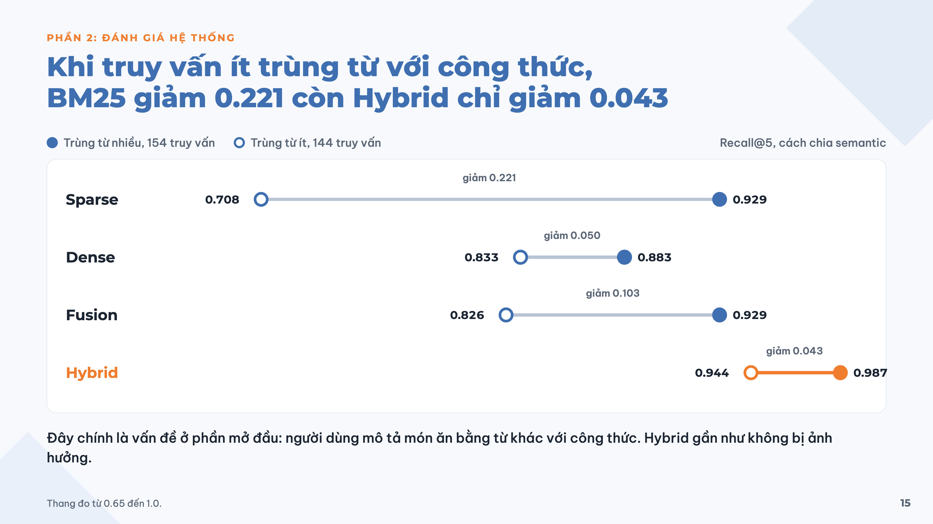
Notes:
Chia truy vấn thành hai nhóm: dùng nhiều từ giống công thức và dùng ít từ giống. BM25 giảm mạnh nhất ở nhóm ít trùng từ, đúng vấn đề nêu ở phần mở đầu. Hybrid xử lý tốt nhóm này.

Slide 16
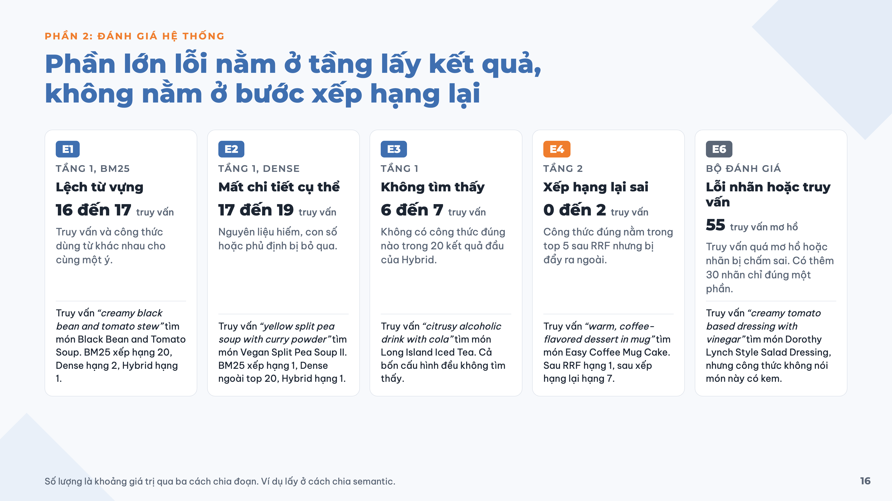
Notes:
Đi từ trái sang phải theo tầng của hệ thống: ba nhóm lỗi ở tầng lấy kết quả, một nhóm ở bước xếp hạng lại, một nhóm ở chính bộ đánh giá.

Slide 17
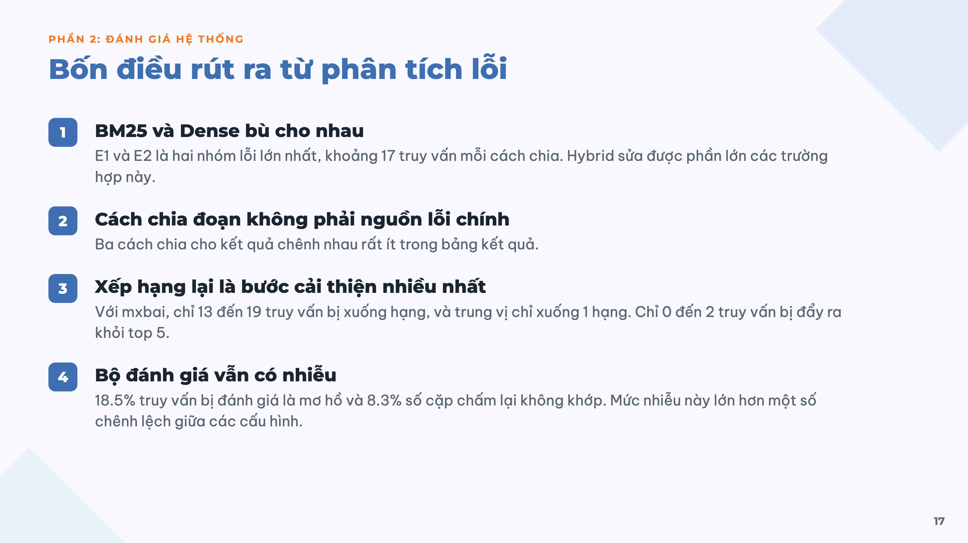
Notes:
Bốn ý, mỗi ý một câu. Ý 4 quan trọng khi bị hỏi: một số chênh lệch nhỏ giữa các cấu hình nằm trong mức nhiễu của bộ đánh giá.

Slide 18
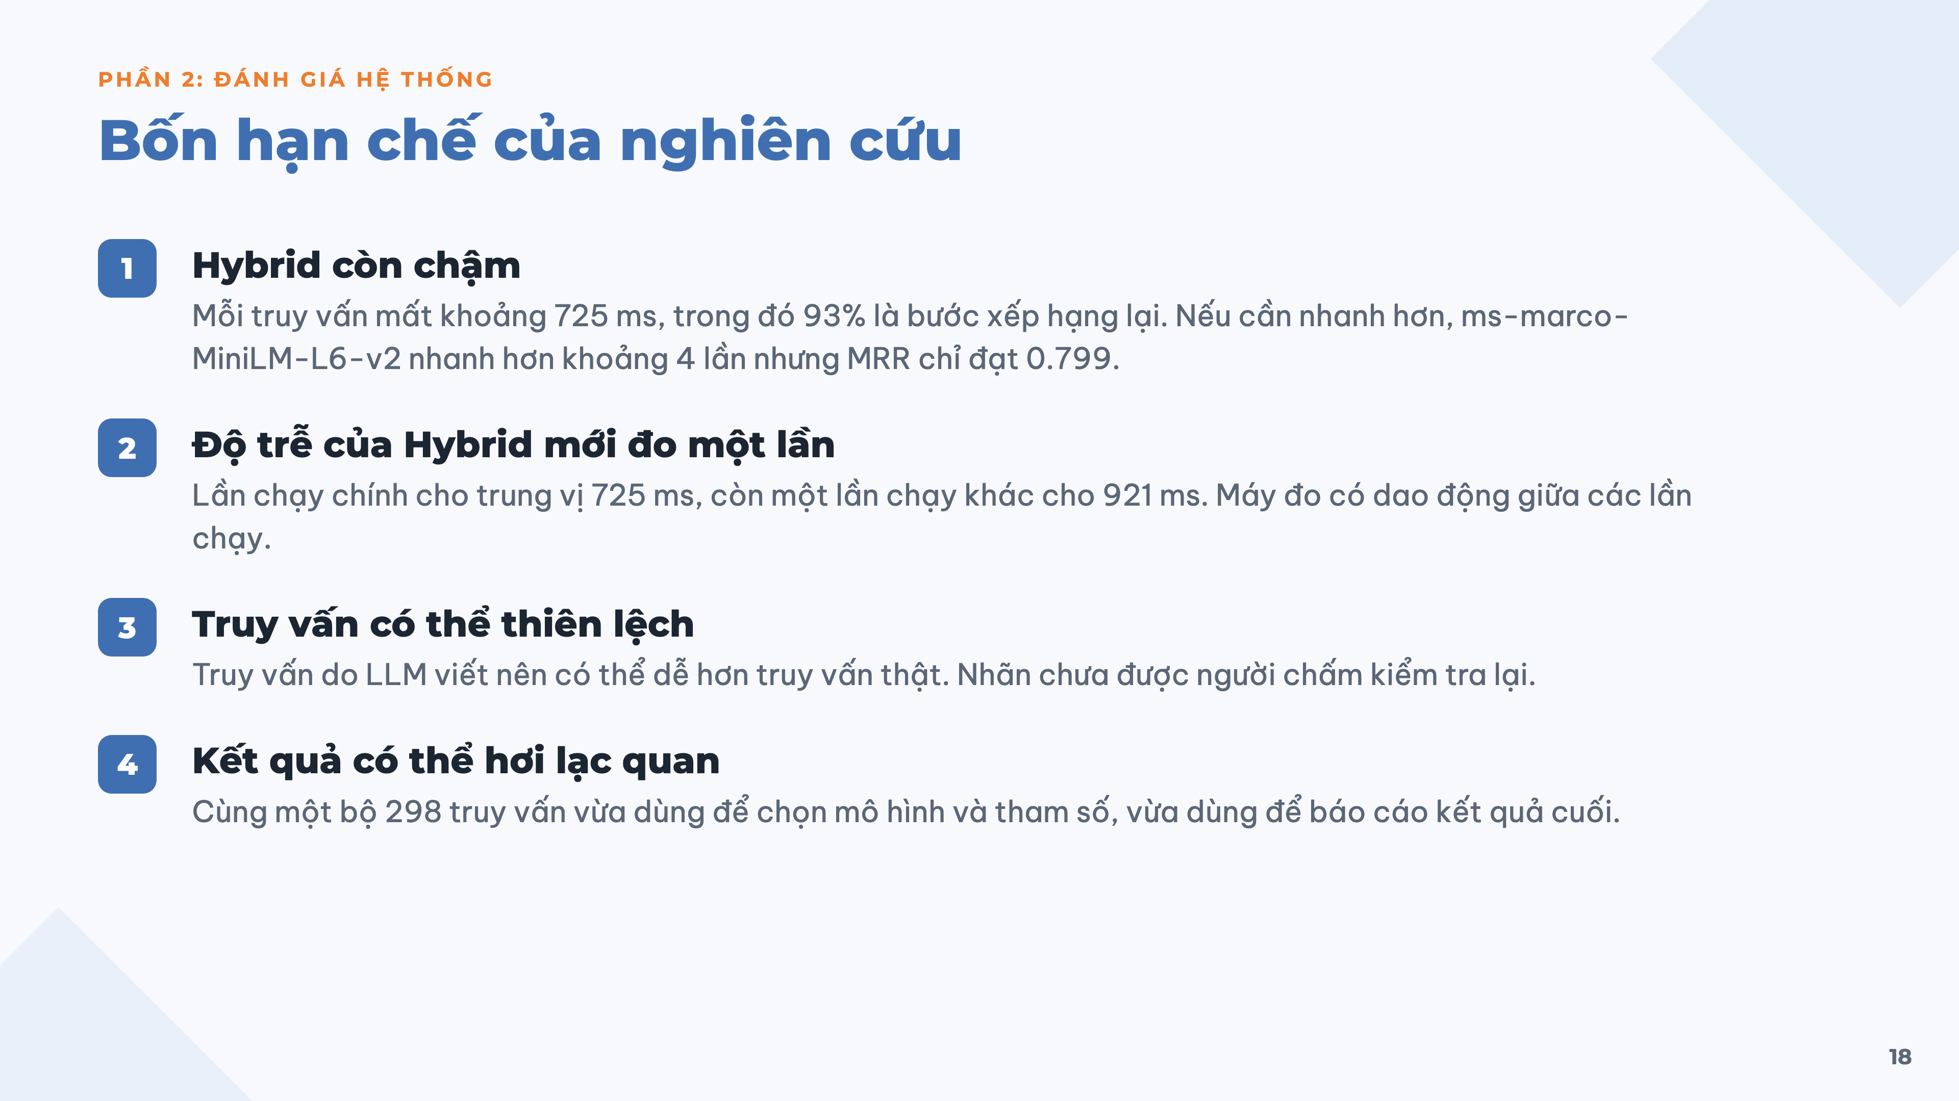
Notes:
Nói thẳng các hạn chế trước khi bị hỏi. Ý 4 là rủi ro lớn nhất về phương pháp.

Slide 19
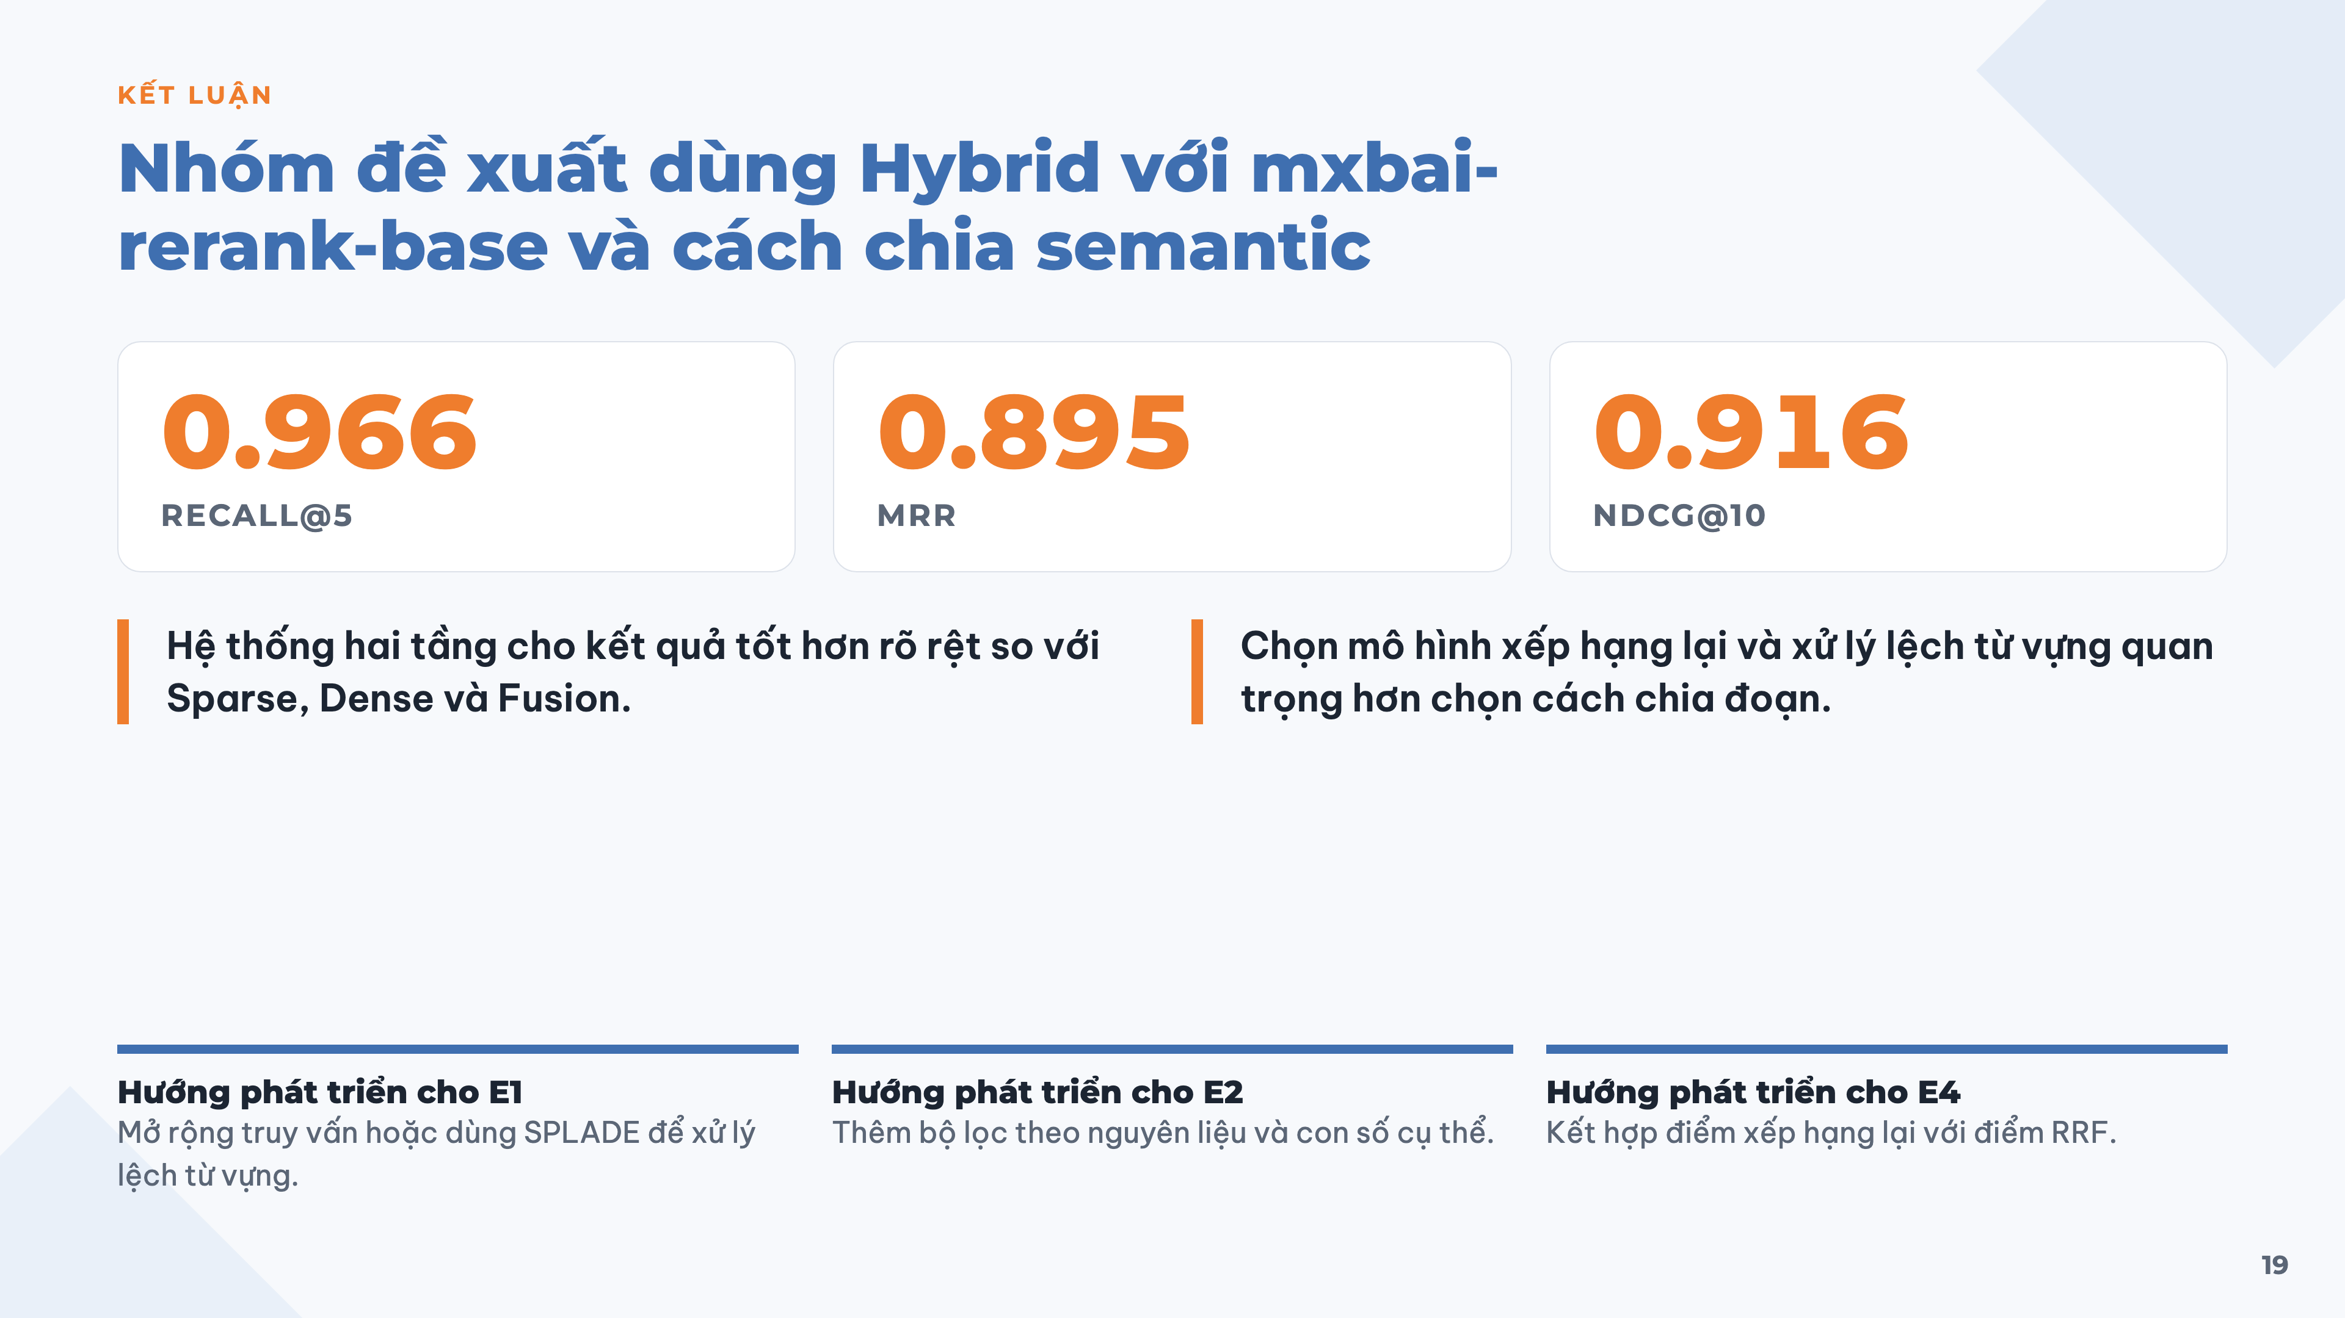
Notes:
Kết bằng một câu: hệ thống hai tầng tốt hơn rõ rệt, và chọn mô hình xếp hạng lại quan trọng hơn chọn cách chia đoạn.

Slide 20


